Slide 1
LOBSTER 3.1.0の使い方
2019/3/6
辻 雄太

Slide 2
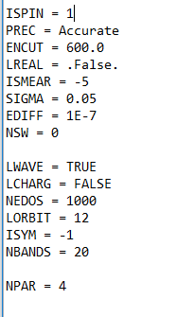
INCARの例
←CHGCARは不要です（WAVECARのみでＯＫ）
このINCARで一点計算を流す。
計算し終わったら、lobster.shファイルを使って計算を流す (詳細は次ページ)。

Slide 3
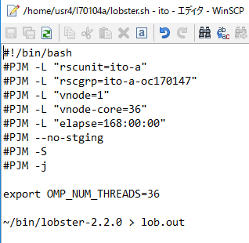
ホームにあるlobster.shを使って実行してください
ここを3.1.0に書き換え

Slide 4
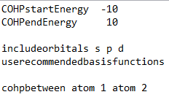
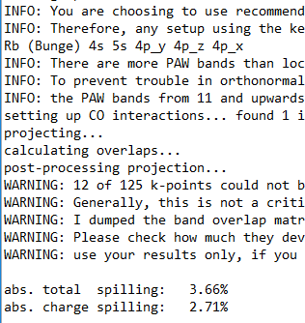
新機能 recommended basis functions
lobsterinというファイルが必要。その中身は以下の通り。
自動で最適な基底関数を選択してくれる
実行結果
Bunge基底関数が選ばれた
charge spillingが5％以下ならＯＫ（マニュアル曰く）

Slide 5
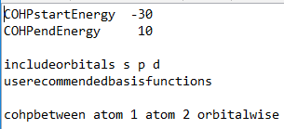
このキーワードの追加で軌道ごとに分割されたCOHP, COOPが出力される
これがなければ原子間のCOHP, COOPのみ

Slide 6
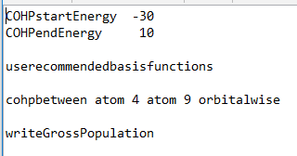
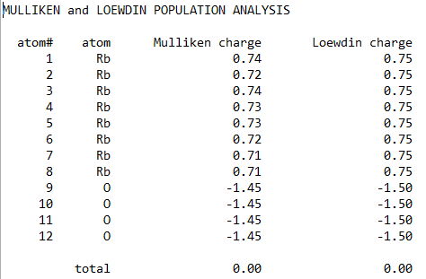
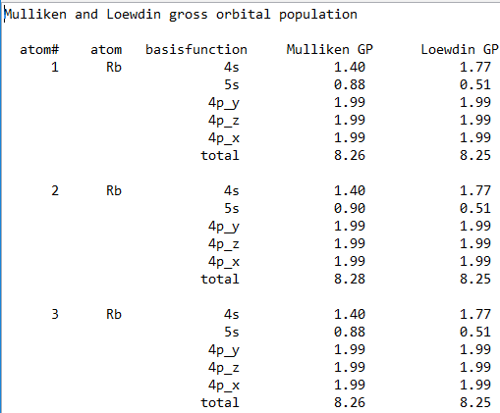
ポピュレーション解析
ポピュレーション解析を行う
CHARGE.lobster
(writeGrossPopulationキーワードなしでも出力される)
GROSSPOP.lobster （軌道分割された電荷）
マリケン電荷とレフディン電荷

